Slide 1
PSPLPA: Probability and similarity based parallel label propagation algorithm on spark
PSPLPA：基于概率和相似度的并行标签传播算法
2018.4.16

Slide 2
背景
  community structure：社区结构，没有统一的定义，通常表现为实体间的联系：同一社区的实体间联系较紧密，社区内实体与其它社区的实体联系较稀疏。
  community discovery algorithm：社区发现算法，从复杂的社交网络中找出社区
  已有一系列此类算法，但缺点较多
  label propagation algorithm：标签传播算法，最终拥有相同标签的节点属于同一社区

Slide 3
背景
  为了实现本文的社区发现算法，需要先找到一种评估节点重要性的方法
  K-shell decomposition algorithm：该方法的基本思想是：从度为1开始，统计出网络中度为1的节点，标出来，然后删去这些节点继续统计度为1的节点，统计完以后，标出，以此类推，直到网络中没有度为1的节点，最后把标记并删除的那些节点的k-shell值赋为1。在此基础上，按照上述的方法统计度为2的节点，标出后删除，直到统计完网络中所有的节点。 由此，网络中每个节点都有一个k-shell值，k-shell值越大的节点被认为是越靠近网络中心的节点，在网络中的传播影响力也相应越大，而k-shell值越小的节点越靠近网络的边缘，其在网络中的传播影响力也相应越小。

Slide 4
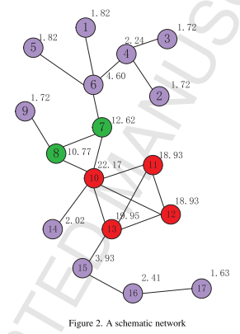
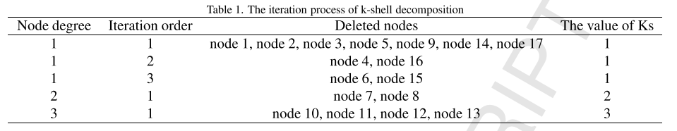
  K-shell decomposition algorithm存在的问题：太多顶点被赋予相同的k-shell值
  所有现有的k-shell方法都没有利用迭代信息，而迭代信息对于节点影响力评估重要且意义较大。

Slide 5

计算节点权重
  定义1. ICN：the influence capability of node n_{i} with respect to the neighborhood attribute.
  ICN can effectively distinguish the nodes with the same degree.

Slide 6

计算节点权重
  定义2. W：the weight of node n_{i}
  the weight vary from K_{s} to K_{s}*e².

Slide 7
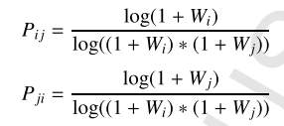
计算节点传播概率和相似度
  定义3. P：the probability represent the ability of label propagation

Slide 8

计算节点传播概率和相似度
  定义4. S im_{i, j}：the similarity between nodes i, j
  综合考虑了节点自身的权重和标签传播概率

Slide 9

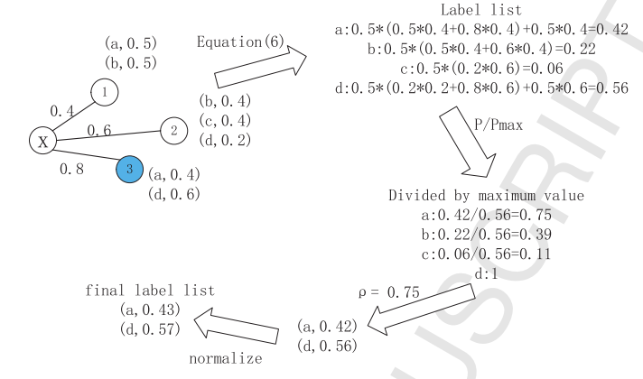
计算标签列表
  定义5. L：the label list that a node carry

Slide 10
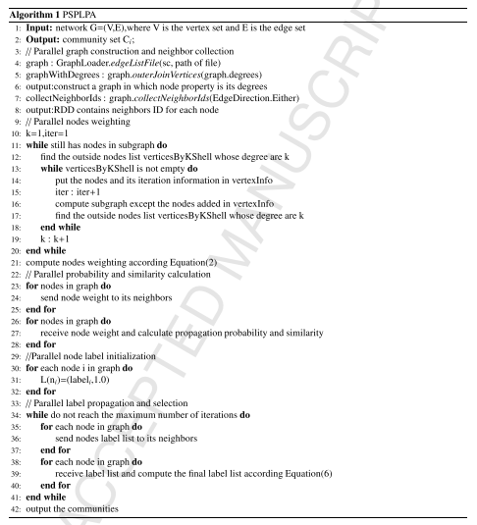

Slide 11
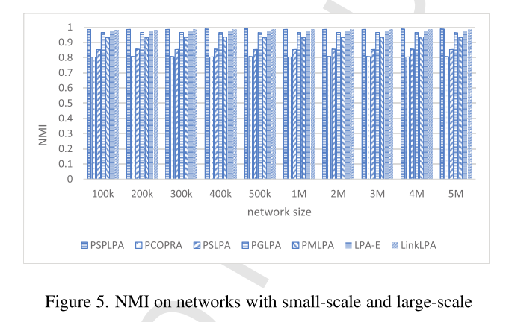
实验

Slide 12
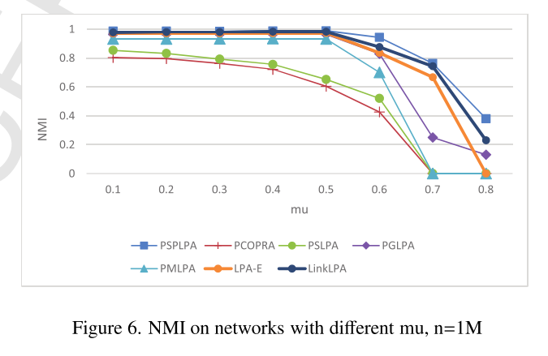
实验

Slide 13
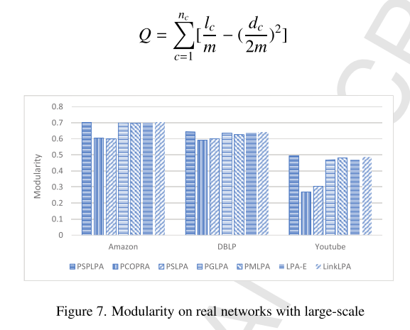
实验

Slide 14
THANK YOU

